Slide 1
Professionelles Lehrer-handeln: Vom Feedback zum
Feed-Forward
Eine Einführung
Studienseminar
Gymnasium Weilheim

Slide 2
Begegnung(en)
Erinnern Sie sich an eine oder mehrere Begegnungen mit Menschen, die zu Ihrer Entwicklung beigetragen haben, je nach Intensität eine bis drei:
Was war das Förderliche an der Begeg-nung?
Was hat ganz speziell Ihnen gut getan?
Was trägt, so dass Sie sich auch heute noch daran erinnern?

Slide 3
J. Hattie zum Thema Feedback
The mistake I was making was seeing feedback as something teachers provided to students – they typically did not … and most of the feedback they did provide was social and behavioral. I … discovered that feedback is most powerful when it is from the student to the teacher…

Slide 4
Erkenntnistheoretische Grundlagen:
Alles was gesagt wird,
sagt ein Beobachter zu
einem Anderen, der er
selbst sein kann. H. Maturana
Der Beobachter ist in seinen
Beschreibungen enthalten.
Aussagen sind Aussagen von jemandem
= Beobachterabhängigkeit
Sprache schafft „Wirklichkeiten“.
Sprache macht Ereignisse zu
Bedeutungssystemen.

Slide 5
Kommunikation: F. Schulz von Thun:
Das TALK - Modell oder die vier Seiten einer Nachricht
Der Ausweg: Meta-kommunikation
T: Ich habe die
Erklärung
nicht verstanden.
Schüler zu Lehrer: „Ich verstehe
nur noch
Bahnhof.“
A: Ich habe Angst,
dass ich den Stoff
nicht bewältige und eine schlech-te Note
schreibe.
K: Versuchen Sie doch, uns mit dem Stoff zu erreichen.
-
L: Machen Sie
langsamer.
Antwort (gereizter Tonfall): „Dann pass doch besser auf.“

Slide 6
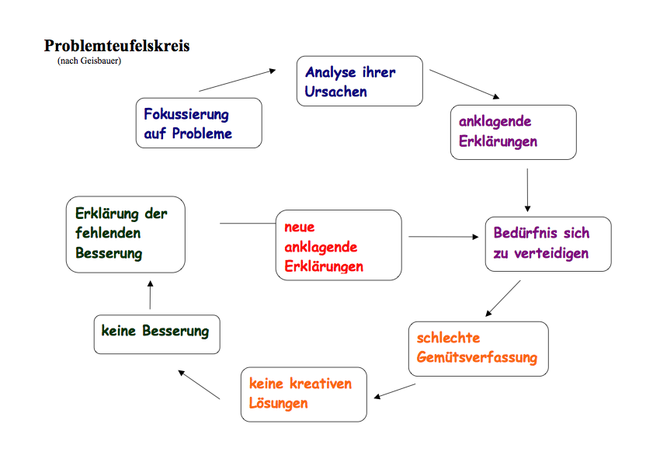

Slide 7
Wenn Sie glauben, Sie könnten Probleme lösen, ...
..., dann lösen Sie sich von dem Gedanken.

Slide 8
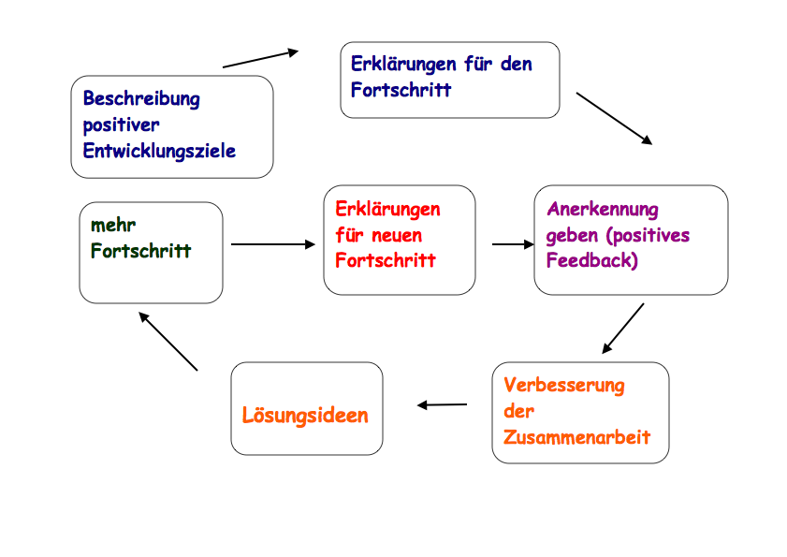
..., indem Sie Probleme in Ziele verwandeln:

Slide 9
Feedback = einem anderen Rückmeldung geben zur Wirkung seines veränderbaren Verhaltens auf mich
Dabei orientiere ich mich an
- meiner Wahrnehmung,
- sage, wie ich das Verhalten
empfinde bzw. erlebe, und
schlage, falls sinnvoll/möglich,
eine Verhaltensalternative vor.

Slide 10
Schrittweises Vorgehen:
    1. Wahrnehmung
    2. Interpretation
    3. Empfindung/Gefühl
    4. Verhaltensalternative
    Ein ausbalanciertes Feedback befolgt die
    Zwei-zu-eins-Regel: Auf eine kritische
    Rückmeldung kommen zwei positive.

Slide 11
Begleitung des fortlaufenden Entwicklungsprozesses:
unterschiedliche Formen der Fremd- und Selbstevaluation, z. B.:
Lerntagebuch
Lernpartnerschaft
kollegiale Unterrichtsbesuche
Schülerbefragung
N. B.: Der Feedbacknehmer ist immer Initiator und damit Herr des Geschehens!

Slide 12
Feedback ist keine Bewertung oder gar Beurteilung ...
mehrere Feedbackgeber, damit der subjektive Charakter deutlich wird
Freiwilligkeit
reflektierte Auswahl des Gegenstands der Rückmeldung
anschließende Reflexion mit einer Person des Vertrauens
... sondern ein Instrument zur Selbstreflexion

Slide 13
Auf die Haltung kommt es an!
Kontext
Tun
Kompetenzen
Wichtiger als das, was wir machen, ist, wie und warum wir es machen.
vgl. Simon Sinek, Always ask why: https://www.youtube.com/watch?v=sioZd3AxmnE
K3W⁺-Modell nach Klaus Zierer
Haltung
Werten
Wollen
Wissen
Können

Slide 14
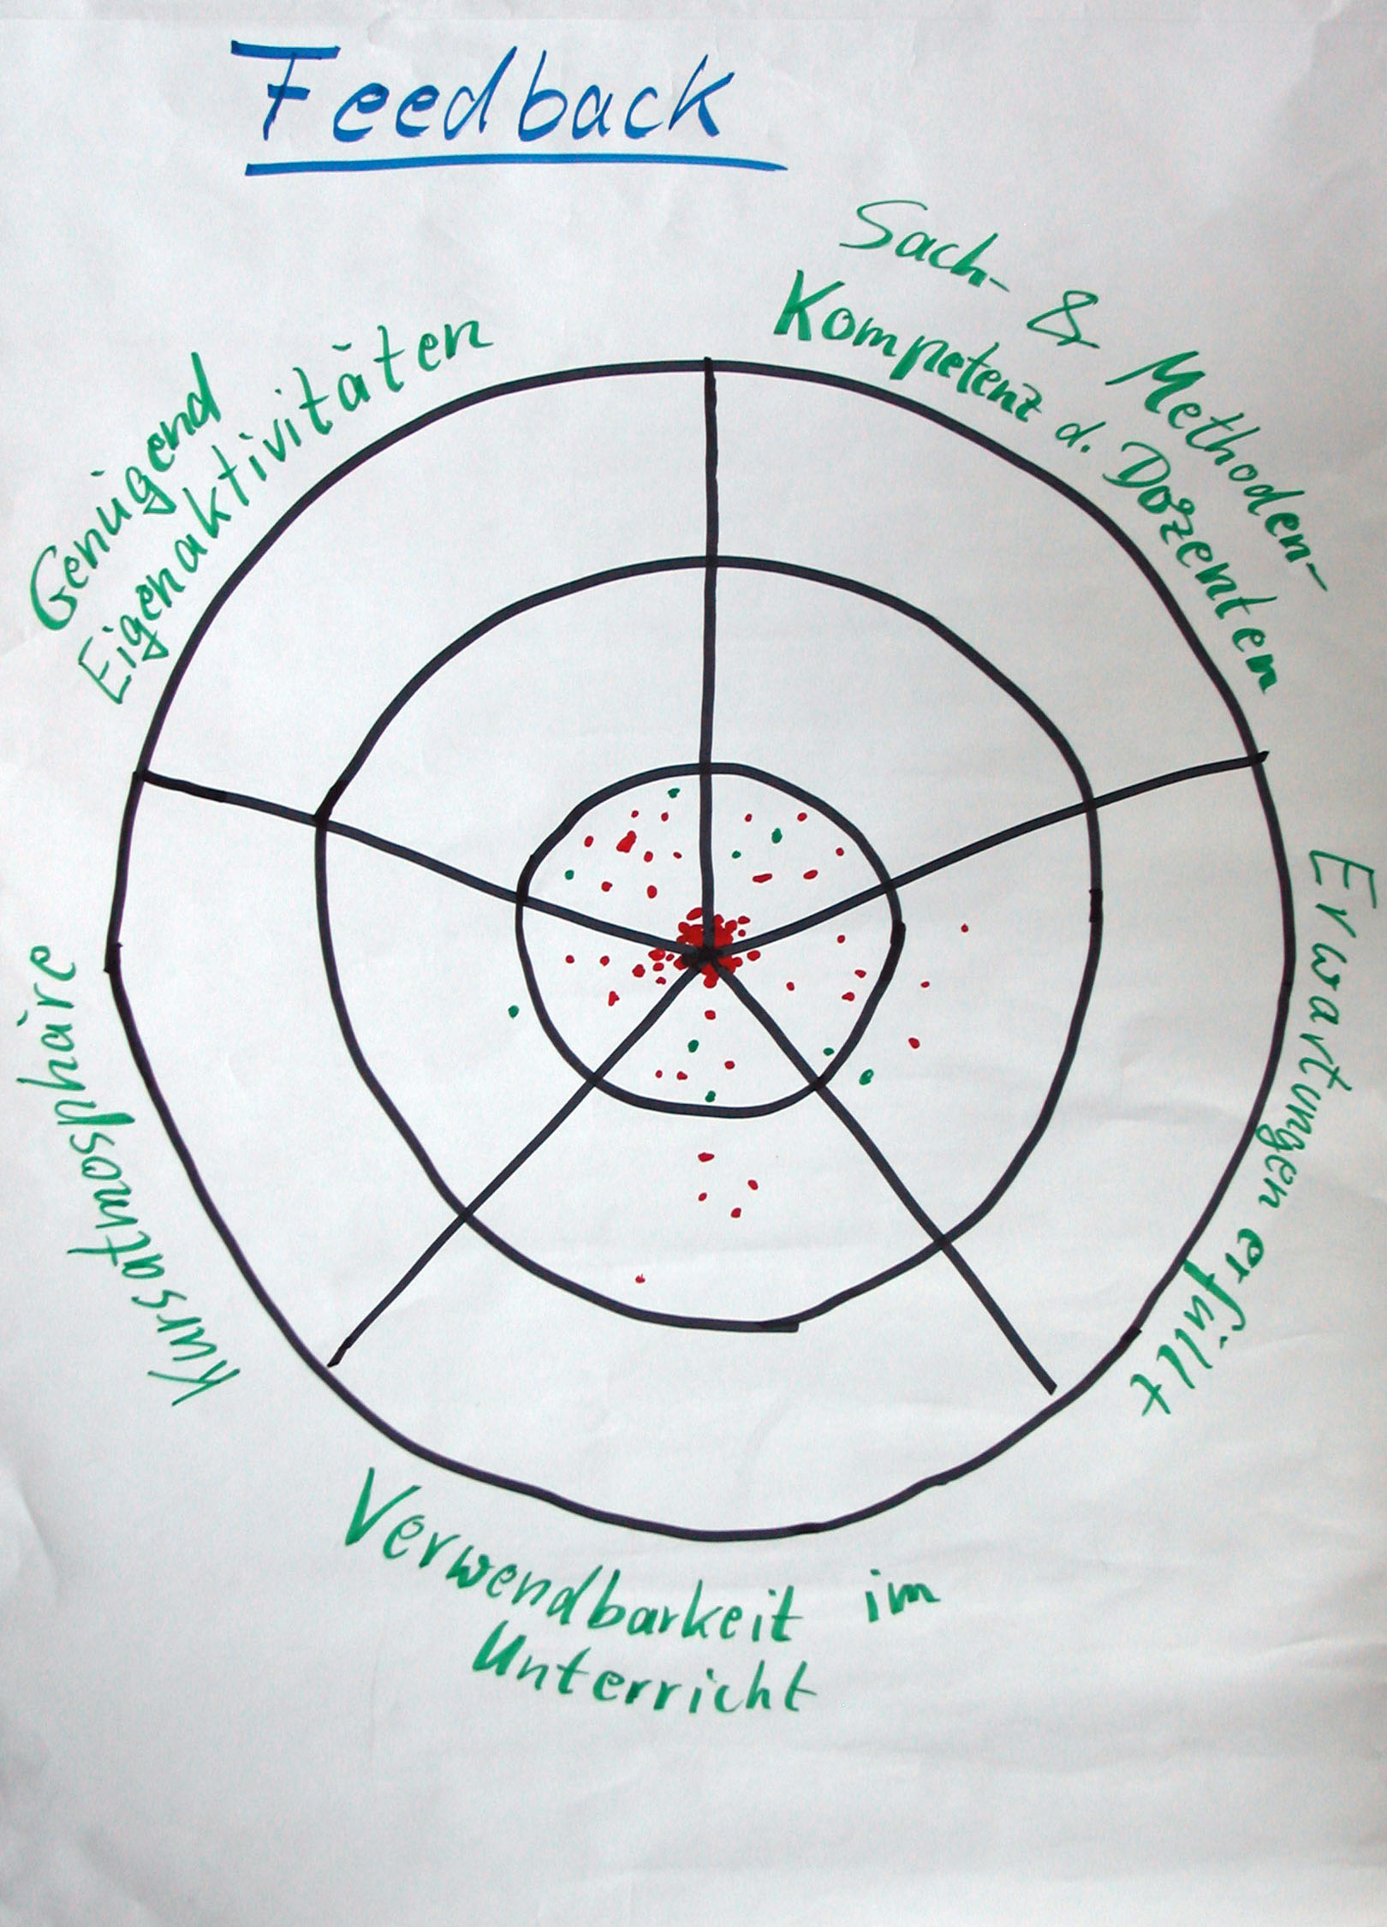
Feedback-Zirkel
als Beispiel für
e i n e Methode
weitere siehe Dokument
„Methoden“
weitere Beispiele für Fragen
im Feedback-Zirkel (= Ziel-
scheibe, Spinnennetz):
Relevanz d. Themas
Lernmaterialien
Organisation
Erkenntnisgewinn
...
...
...

Slide 15
Der Feedback-Prozess
planen, Ziele klären
Feedback durchführen, Daten erheben
Ergebnisse analysieren
Konsequenzen ziehen
Basis: Feedback-Regeln

Slide 16
Schülerbefragung
Evidenzbasierung als Grundlage der Weiterentwicklung: Lehren heißt, Ler-nen mit den Augen der Lernenden zu sehen.
Schüler, die lernen, differenzierte Fra-gen zum Lernprozess zu beantworten, gewinnen Skills für die Selbstregulati-on ihres eigenen Lernprozesses.

Slide 17
Zwei Ebenen der Wirkung von Feedback
Informationsebene
Motivationsebene/Reflexion des eigenen Lernprozesses

Slide 18
Art der Rückmeldung
3. Selbstregu- 1. Aufgabe
lation (Feed (Feed Up)
Forward) Wie gut konnte der Lernende die
Wie konnte der Lernende seinen Aufgaben lösen?
Lernprozess steuern?
2.
Prozess
(Feed Back)
Was musste vom Lernenden getan werden, um die Aufgaben zu lösen?

Slide 19
Praxisbeispiel Geographie, Q11
  Geographie 11: Mit Hilfe von Lernvideos, Diagram-men und kleinen Formen szenischer Darstellung wurde der Strahlungshaushalt besprochen.
  am Ende der Doppelstunde:
    A) kurze allgemeine Erläuterung zum Aspekt Schülerfeedback
    B) Frage: Wie sehr hat dir das gezeigte Lernvideo für das Verständnis des Sachverhalts geholfen?
    C) Welche weiteren methodischen bzw. medialen
    Elemente des Unterrichts haben dir geholfen, den
    Sachverhalt zu verstehen, welche waren für Dich
    weniger geeignet?
  Folgestunde
    Nachbesprechung

Slide 20
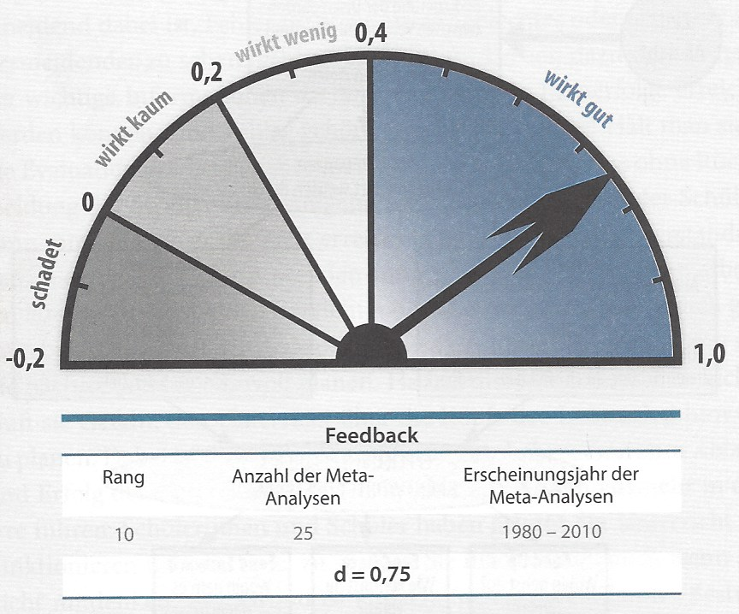
„Kenne deinen Einfluss“:
aus: Wisniewski, B. & Zierer, K. (2017). Visible Feedback, S. 25
Feedback gehört zu den wichtigsten Einflussfaktoren auf das Lernen der Schüler.

Slide 21
Zur Auswahl der Items: Die 7 C‘s
Bespiele siehe Handout
Control Klassenführung
Challenge Herausforderung
Consolidate
Rückmeldung
Clarify
Klarheit
Care
Fürsorge
Confer
Zuhören
Capivate
Begeisterung
Vorschlag für 1. Durchgang aus pragmatischen Grün-den, kein Muss! Weitere Durchgänge freie Wahl.

Slide 22
Warum
Challenge Herausforderung
?
Die Lehrkraft fragt nach, um sicher zu gehen, ob wir dem Unterricht folgen können.
Meine Lehrkraft hakt bei Schülerantworten noch weiter nach und fordert genaue Erklärungen.
Meine Lehrkraft möchte, dass wir immer unser Bestes geben.
Meine Lehrkraft motiviert uns, schwierige Aufgaben zu lösen.
Meine Lehrkraft fordert stets, dass wir uns anstrengen.
Wir lernen viel bei unserer Lehrkraft.
Lernen bedeutet harte Arbeit, auch wenn es ruhig Spaß machen darf Menschen wachsen daran, dass sie ihre Grenzen erproben und weiterschieben. Dazu, wie auch für erfolgreiches Feedback, bedarf es einer guten Atmosphäre → Beziehungsarbeit!

Slide 23
Empfehlenswert sind mindestens zwei Durch-gänge im Lauf der Ausbildung → Erfahrungen sammeln:
Argumente für einen Wechsel bzw. Beibehaltung der Methode
...
...
...
Achtung Schulwechsel: mebis-Ummeldung nicht vergessen!

Slide 24
Weitere Effekte
Schüler geben Schülern qualifiziertes Feedback
Schüler übernehmen Verantwortung für ihren Lernprozess → qualitative Verbesserung + Demokratieerziehung
Öffnung für kollegiale Beratung
Veränderung des Schulklimas
Steigerung d. Selbstwirksamkeitserlebens

Slide 25
Besprechung der Ergebnisse
Voraussetzungen abklopfen
Lehrkraft auswählen (Kriterien?)
Gesprächsleitfaden geben (diskussionswürdig)
Vertraulichkeit vereinbaren
zum Abschluss ggf. ventilieren, was den Schülern mitgeteilt werden könnte
für sich reflektieren, was man aus dem Gespräch mitgenommen hat

Slide 26
Rückmeldung an die Schüler
Inhalte für das Gespräch mit den Schülern sorgfältig überlegen
Schülern erklären, wie sich Feedback von Schulnoten unterscheidet
weniger: Ergebnisse mitteilen als vielmehr anhand bestimmter Antworttendenzen nach konkreten Beispielen fragen ( ... Ich würde mir das gerne besser vorstellen können. Könnte ihr mir dazu ein Beispiel nennen? ...)
→ vgl Handout

Slide 27
Noch einmal: Warum eigentlich
Feed-Forward?
Das Ziel sollte darin bestehen, Menschen so weit zu ermutigen, dass sie sich selbst in konstruktiver Weise in Zweifel stellen können, sich beständig weiterentwickeln, und dass sie freudvoll und voller Schwung nichts als fertig, endgültig oder blanke Routine begreifen müssen, was mit Menschen zu tun hat. Ihnen in diesem Sinne Kraft zu geben, das ist Feed-Forward.

Slide 28
Halt! Haben wir nicht was vergessen?
Was war wichtig für Sie?
Was haben Sie sich gemerkt?
Letzte Übungsphase: Was sagen wir den Schülern?

Slide 29
Anhang:
Methoden

Slide 30
Von Schülern Feedback einholen
Weg: schriftlich, mündlich, verbal, non-verbal
Zielsetzung:
Beispiel Punkteabfrage (z.B. Spinnennetz /Zielscheibe)
  Aspekte einer Gruppenarbeit rückblickend bewerten
  Übungsbedarf vor einer Prüfung abfragen
  feste Antwortskala (Zustimmung, Häufigkeit)
  Konzentration auf einzelne Aspekte des Unterrichts
Dokumentation: vollständig – ohne Dokumen-tation

Slide 31
Methoden
1. schriftliche/vollständig
dokumentierte Methoden
Unterricht
Erhebung der Daten
Zäsur
Auswertung
Vorbereitung
Auswertungsgespräch
2. mündliche und/oder
nonverbale Methoden
unmittelbar sichtbares Resultat
keine Dokumentation
Auswertungsgespräch
Unterschiede zu 1

Slide 32
Spektrum 1
Beispiel Fragebogen
1. Fragebogen mit skalierten Antwortmöglichkeiten (z.B. EMU)
Gestaltung, Einsatz, Auswertung
2. gemischter Fragebogen

Slide 33
Weitere Formen
Kartenabfrage und Clustern
Licht und Schatten
Stummer Dialog/Impuls
Abfrage durch Meldung (einfaches Melden, Ampelkarte, Daumenprobe)

Slide 34
SWOT/SOFT
S Strengths/Satisfactions
W/F Weaknesses/Faults
O Opportunities
T Threats

Slide 35
Spektrum 2
Mündlich/non-verbal
Blitzlicht
Fünf-Finger-Methode mündlich
Resonanzgruppe
Vier-Ecken-Methode
Meinungslinie
Ampelprisma

Slide 36
Weitere Differenzierungs- möglichkeiten
eindimensional: Ein-Punkt-Abfrage: Stimmungsthermometer (Frage der Beeinflussung)
zweidimensional: Streudiagramm
  Gruppenarbeit: Arbeitsklima, Arbeits-ergebnisse

